Slide 1
本章内容
关键字
标识符
常量、进制和进制转换
变量
数据类型和类型转换
运算符
流程控制结构
跳转控制语句

Slide 2
关键字
关键字概述
    被Java语言赋予特定含义的单词
关键字特点
    组成关键字的字母全部小写
关键字注意事项
    goto和const作为保留字存在,目前并不使用
    类似Notepad++这样的高级记事本,针对关键字有特殊的颜色标记，非常直观

Slide 3
关键字
用于定义数据类型的关键字
class | interface | byte | short | int
long | float | double | char | boolean
void
用于定义数据类型值的关键字
true | false | null
用于定义流程控制的关键字
if | else | switch | case | default
while | do | for | break | continue
return

Slide 4
关键字
用于定义访问权限修饰符的关键字
private | protected | public
用于定义类，函数，变量修饰符的关键字
abstract | final | static | synchronized
用于定义类与类之间关系的关键字
extends | implements
用于定义建立实例及引用实例，判断实例的关键字
new | this | super | instanceof
用于异常处理的关键字
try | catch | finally | throw | throws
用于包的关键字
package | import
其他修饰符关键字
native | strictfp | transient | volatile | assert

Slide 5
标识符
标识符概述
  就是给类,接口,方法,变量等起名字时使用的字符序列
组成规则
  英文大小写字母
  数字字符
  $和_
注意事项
  不能以数字开头
  不能是Java中的关键字
  区分大小写

Slide 6
标识符的命名规则
包(其实就是文件夹,用于解决相同类名问题)
  单级和多级分别举例
类或者接口
  一个单词和和多个单词分别举例
方法和变量
  一个单词和和多个单词分别举例
常量
  一个单词和和多个单词分别举例

Slide 7
常量
常量概述
    在程序执行的过程中其值不可以发生改变的量
Java中常量分类
    字面值常量
    自定义常量(面向对象部分讲)

Slide 8
常量
字符串常量 用双引号括起来的内容
整数常量 所有整数
小数常量 所有小数
字符常量 用单引号括起来的内容
布尔常量 较为特有，只有true和false
空常量 null(数组部分讲解)

Slide 9
常量的表现形式
Java针对整数常量提供了4种表现形式
  二进制
  八进制
  十进制
  十六进制
进制就是进位制，是人们规定的一种进位方法。 对于任何一种进制--X进制，就表示某一位置上的数运算时是逢X进一位。二进制就是逢二进一，八进制是逢八进一，十进制是逢十进一，十六进制是逢十六进一。

Slide 10
不同进制的数据组成
二进制
  由0,1组成。以0b开头
八进制
  由0,1,…7组成。以0开头
十进制
  由0,1,…9组成。整数默认是十进制的
十六进制
  由0,1,…9,a,b,c,d,e,f(大小写均可)。以0x开头

Slide 11
进制之间的相互转换
其他进制到十进制
  通过十进制推出结论
  把0b100,0100,0x100转换成十进制
十进制到其他进制
  通过十进制推出结论
  把52分别表示成二进制，八进制，十六进制

Slide 12
进制之间的快速转换
十进制和二进制的快速转换
  8421码
  100转成二进制
  101101转成十进制
二进制和八进制，十六进制如何转换（x进制转换成y进制呢？）
  以十进制作为桥梁
  二进制到八进制 3位组合
    100110
  二进制到十六进制 4位组合
    100110

Slide 13
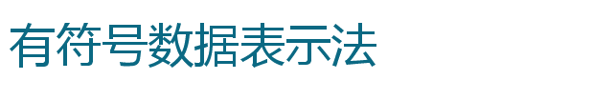
在计算机内，有符号数有3种表示法：原码、反码和补码。所有数据的运算都是采用补码进行的。
原码：
  就是二进制定点表示法，即最高位为符号位，“0”表示正，“1”表示负，其余位表示数值的大小。
反码：
  正数的反码与其原码相同；负数的反码是对其原码逐位取反，但符号位除外。
补码：
  正数的补码与其原码相同；负数的补码是在其反码的末位加1。

Slide 14
变量
变量概述
  在程序执行的过程中，在某个范围内其值可以发生改变的量
  理解：如同数学中的未知数
变量定义格式
  数据类型 变量名 = 初始化值;
  注意：格式是固定的，记住格式，以不变应万变

Slide 15
数据类型
Java语言是强类型语言，对于每一种数据都定义了明确的具体数据类型，在内存总分配了不同大小的内存空间
整数类型(byte, short, int, long)
数值型
浮点类型(float, double)
基本数据类型
字符型(char)
布尔型（boolean）
数据类型
类(class)
引用数据类型
接口(interface)
数组( [ ] )

Slide 16
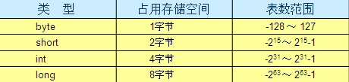

数据类型
整数默认：int 小数默认：double

Slide 17
定义各个数据类型的变量
编写案例演示每种不同数据类型的变量定义
使用变量注意事项：
  作用域：
    变量定义在哪一级大括号中，哪个大括号的范围就是这个变量的作用域。相同的作用域中不能定义两个同名变量。
  初始化值：
    局部变量没有初始化值不能直接使用
  在一行上建议只定义一个变量
    可以定义多个，但是不建议

Slide 18
数据类型之间运算规则
+是一个运算符, 我们应该能够看懂，做数据的加法。
boolean类型不能转换为其他的数据类型
默认转换
  byte,short,char—int—long—float—double
  byte,short,char相互之间不转换，他们参与运算首先转换为int类型
强制转换
  目标类型 变量名=(目标类型)(被转换的数据);

Slide 19
数据类型面试题
第一题：
  byte b1=3,b2=4,b;
  b=b1+b2;
  b=3+4;
  哪句是编译失败的呢？为什么呢？
第二题：
    byte by = 130;有没有问题?有问题如何解决?结果是多少呢?

Slide 20
数据类型
请写出下列程序结果
  System.out.println('a');
  System.out.println('a'+1);
  System.out.println("hello"+'a'+1);
  System.out.println('a'+1+"hello");
  System.out.println("5+5="+5+5);
  System.out.println(5+5+"=5+5");

Slide 21
运算符
算术运算符
赋值运算符
关系运算符
逻辑运算符
位运算符
三目运算符

Slide 22

算术运算符

Slide 23
算术运算符
+,-,*,/都是比较简单的操作
+的几种作用：
  加法
  正数
  字符串连接符
除法的时候要注意一个问题：
  整数相除，只能得到整数
  要想得到小数，可以*1.0

Slide 24
算术运算符
/和%的区别
++和--的应用
  单独使用
  参与运算

Slide 25
赋值运算符
符号：
  = , +=, -=, *=, /=, %=
  =为基本的赋值运算符，其他的为扩展的赋值运算符
如下操作写出结果
  int a,b; a = b = 10;
  System.out.println(a); System.out.println(b);
  int a = 10; a += 20; System.out.println(a);
面试题
  short s=1;s = s+1; short s=1;s+=1;
  上面两个代码有没有问题，如果有，那里有问题

Slide 26

关系运算符
注1：比较运算符的结果都是boolean型，也就是要么是true，要么是false。
注2：比较运算符“==”不能误写成“=” 。

Slide 27

逻辑运算符

Slide 28
逻辑运算符
逻辑运算符用于连接布尔型表达式，在Java中不可以写成3<x<6，应该写成x>3 & x<6 。
“&”和“&&”的区别：
  单&时，左边无论真假，右边都进行运算；
  双&时，如果左边为真，右边参与运算，如果左边为假，那么右边不参与运算。
  “|”和“||”的区别同理，双或时，左边为真，右边不参与运算。
异或( ^ )与或( | )的不同之处是：当左右都为true时，结果为false。

Slide 29
位运算符
位运算符
运算符 | 运算 | 范例
<< | 左移 | 3 << 2 = 12 --> 3*2*2=12
>> | 右移 | 3 >> 1 = 1 --> 3/2=1
位运算符的细节
<< | 空位补0，被移除的高位丢弃。
>> | 被移位的二进制最高位是0，右移后，空缺位补0； 最高位是1，最高位补1。
位运算是直接对二进制进行运算。

Slide 30
三目运算符
格式
  (关系表达式)?表达式1：表达式2；
  如果条件为true，运算后的结果是表达式1；
  如果条件为false，运算后的结果是表达式2；
  表达式1和表达式2的最终结果是一个明确的值

Slide 31
三目运算符的练习
获取两个long类型整数中的最大值，输出其结果
获取三个float小数中的最大值，输出其结果
比较两个int整数是否相同，输出其结果

Slide 32
键盘录入数据
键盘录入数据概述
  我们目前在写程序的时候，数据值都是固定的，但是实际开发中，数据值肯定是变化的，所以，我准备把数据改进为键盘录入，提高程序的灵活性。
如何实现键盘录入数据呢?(目前先记住使用)
  导包(位置放到class定义的上面)
    import java.util.Scanner;
  创建对象
    Scanner sc = new Scanner(System.in);
  接收数据
    int x = sc.nextInt();

Slide 33
键盘录入数据练习
键盘录入两个int类型数据，并对这两个数据求和，输出其结果
键盘录入两个long类型数据，获取这两个数据中的最大值，输出其结果
键盘录入三个float类型数据，获取这三个 数据中的最大值，输出其结果
键盘录入两个byte类型数据，比较这两个数据是否相等，输出其结果

Slide 34
流程控制结构
在一个程序执行的过程中，各条语句的执行顺序对程序的结果是有直接影响的。也就是说程序的流程对运行结果有直接的影响。所以，我们必须清楚每条语句的执行流程。而且，很多时候我们要通过控制语句的执行顺序来实现我们要完成的功能。
流程控制语句分类
  顺序结构
  选择结构
  循环结构

Slide 35
顺序结构
顺序结构概述
  是程序中最简单最基本的流程控制，没有特定的语法结构，按照代码的先后顺序，依次执行，程序中大多数的代码都是这样执行的。
  总的来说：写在前面的先执行，写在后面的后执行

Slide 36
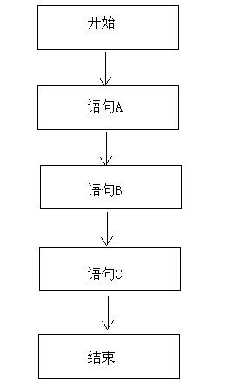
顺序结构
顺序结构图

Slide 37
选择结构
选择结构
  也被称为分支结构。
  选择结构有特定的语法规则，代码要执行具体的逻辑运算进行判断，逻辑运算的结果有两个，所以产生选择，按照不同的选择执行不同的代码。
  Java语言提供了两种选择结构语句
    if语句
    switch语句

Slide 38
if语句第一种格式
if(关系表达式) {
语句体；
}
执行流程
  首先判断关系表达式看其结果是true还是false
  如果是true就执行语句体
  如果是false就不执行语句体

Slide 39
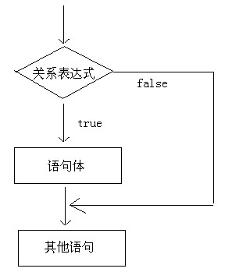
if语句第一种格式图解

Slide 40
if语句注意事项
注意事项
  关系表达式无论简单还是复杂，结果必须是boolean类型
  if语句控制的语句体如果是一条语句，大括号可以省略；如果是多条语句，就不能省略。建议永远不要省略。
  一般来说：有大括号就没有分号，有分号就没有大括号

Slide 41
if语句第二种格式
  if(关系表达式) {
  语句体1;
  }else {
  语句体2;
  }
执行流程
  首先判断关系表达式看其结果是true还是false
  如果是true就执行语句体1
  如果是false就执行语句体2

Slide 42
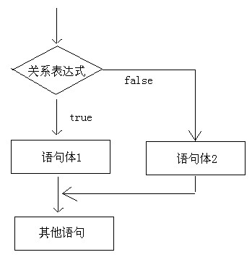
if语句第二种格式图解

Slide 43
if第二种语句练习
键盘录入数据，判断两个数据是否相同，并输出结果
键盘录入数据，输出两个数中较大的值，并输出结果
键盘录入数据，判断数据是奇数还是偶数

Slide 44
if语句第二种格式和三元运算符
我们前面讲解过三元运算符，它根据比较判断后，给出的也是两个结果，所以，这种情况和if语句的第二种格式很相似，他们在某些情况下应该是可以相互转换的。
if语句第二种格式和三元运算符
  三元运算符的操作都可以使用if语句改进，反之不成立
  什么时候不成立呢?
    当if语句控制的语句体是一条输出语句的时候，就不成立。因为三元运算符是一个运算符，必须要求有一个结果返回。
    而输出语句却不能作为一个返回结果。

Slide 45
if语句第三种格式
if(关系表达式1) {
语句体1;
}else if (关系表达式2) {
语句体2;
}
…
else {
语句体n+1;
}

Slide 46
if语句第三种格式执行流程
执行流程
  首先判断关系表达式1看其结果是true还是false
  如果是true就执行语句体1
  如果是false就继续判断关系表达式2看其结果是true还是false
  如果是true就执行语句体2
  如果是false就继续判断关系表达式…看其结果是true还是false
  …
  如果没有任何关系表达式为true，就执行语句体n+1。

Slide 47
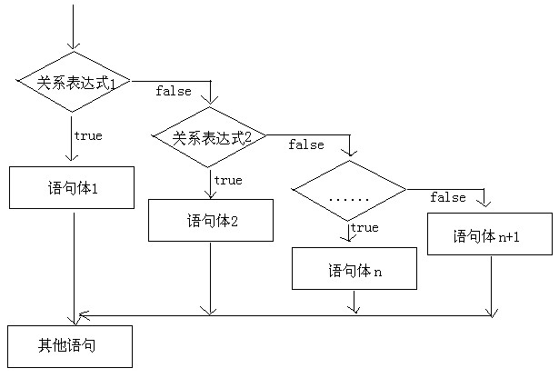
if语句第三种格式执行图解

Slide 48
选择结构(if语句练习)
键盘录入x的值，计算出y的并输出。
键盘录入月份的值，输出对应的季节。
键盘录入三个数据，然后获取最大值

Slide 49
switch语句格式
switch(表达式) {
case 常量值1：
语句体1;
break;
case 常量值2：
语句体2;
break;
…
default：
语句体n+1;
break;
}

Slide 50
switch语句格式解释
switch表示这是switch语句
  表达式的取值：byte,short,int,char,long
  JDK7以后可以是String
case后面跟的是要和表达式进行比较的值
语句体部分可以是一条或多条语句
break表示中断，结束的意思，可以结束switch语句
default语句表示所有情况都不匹配的时候，就执行该处的内容，和if语句的else相似。

Slide 51
switch语句执行流程
首先计算出表达式的值
其次，和case依次比较，一旦有对应的值，就会执行相应的语句，在执行的过程中，遇到break就会结束。
最后，如果所有的case都和表达式的值不匹配，就会执行default语句体部分，然后程序结束掉。

Slide 52
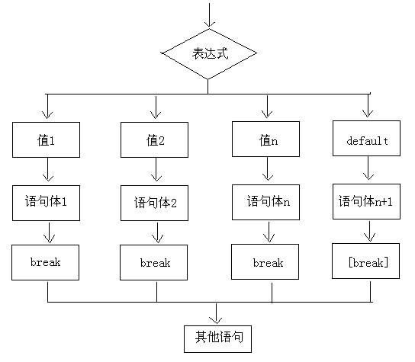
switch语句格式图解

Slide 53
switch语句注意事项
case后面只能是常量，不能是变量，而且，多个case后面的值不能出现相同的
default可以省略吗?
  可以省略。一般不建议。除非判断的值是固定的。
break可以省略吗?
  可以省略，一般不建议。
default的位置一定要在最后吗?
  可以出现在switch语句任意位置。
switch语句的结束条件
  遇到break
  执行到程序的末尾

Slide 54
switch语句练习
用switch语句实现键盘录入月份，输出对应的季节

Slide 55
选择结构(各自使用场景)
在做判断的时候，我们有两种选择，if语句和switch语句，那么，我们到底该如何选择使用那种语句呢?
if语句使用场景：
  针对结果是boolean类型的判断
  针对一个范围的判断
  针对几个常量值的判断
switch语句使用场景：
  针对几个常量值的判断

Slide 56
循环结构概述
循环语句可以在满足循环条件的情况下，反复执行某一段代码，这段被重复执行的代码被称为循环体语句体，当反复执行这个循环语句体时，需要在合适的时候把循环判断条件修改为false，从而结束循环，否则循环将一直执行下去，形成死循环。

Slide 57
循环结构的组成
初始化语句：
  一条或者多条语句，这些语句完成一些初始化操作。
判断条件语句：
  这是一个boolean 表达式，这个表达式能决定是否执行循环语句体。
循环体语句：
  这个部分是要被反复执行的语句，也就是我们要多次做的事情。
控制条件语句：
  这个部分在一次循环执行结束后，下次判断循环条件是否成立前，会改变用于判断循环变量的值，使得循环在合适的时候结束。

Slide 58
for循环语句格式
for(初始化语句;判断条件语句;控制条件语句) {
循环体语句体;
}
执行流程
  A:执行初始化语句
  B:执行判断条件语句，看其结果是true还是false
    如果是false，循环结束。
    如果是true，继续执行。
  C:执行循环体语句
  D:执行控制条件语句
  E:回到B继续

Slide 59

for循环语句图解

Slide 60
for循环语句注意事项
判断条件语句的结果是一个boolean类型
循环体语句如果是一条语句，大括号可以省略；如果是多条语句，大括号不能省略。建议永远不要省略。
一般来说：有左大括号就没有分号，有分号就没有大括号

Slide 61
for循环语句练习
请在控制台输出数据1-10
请在控制台输出数据10-1
求出1-10之间数据之和
求出1-100之间偶数和
求出1-100之间奇数和

Slide 62
for循环语句练习
请统计1-1000之间分别满足如下条件的数据有多少个：
  对3整除余2
  对5整除余3
  对7整除余2

Slide 63
while循环语句格式
基本格式
  while(判断条件语句) {
  循环体语句体;
  }
扩展格式
  初始化语句;
  while(判断条件语句) {
  循环体语句体;
  控制条件语句;
  }

Slide 64
while循环语句格式图解

Slide 65
for循环和while循环的区别
使用区别：控制条件语句所控制的那个变量，在for循环结束后，就不能再被访问到了，而while循环结束还可以继续使用，如果你想继续使用，就用while，否则推荐使用for。原因是for循环结束，该变量就从内存中消失，能够提高内存的使用效率。
场景区别：
  for循环适合针对一个范围判断进行操作
  while循环适合判断次数不明确操作

Slide 66
while循环语句练习
教室高度：48m，我现在有一张足够大的纸张，厚度为：0.12m。请问，我折叠多少次，就可以保证厚度不低于教室的高度?

Slide 67
do…while循环语句格式
基本格式
  do {
  循环体语句;
  }while(判断条件语句);
扩展格式
  初始化语句;
  do {
  循环体语句;
  控制条件语句;
  } while(判断条件语句);

Slide 68
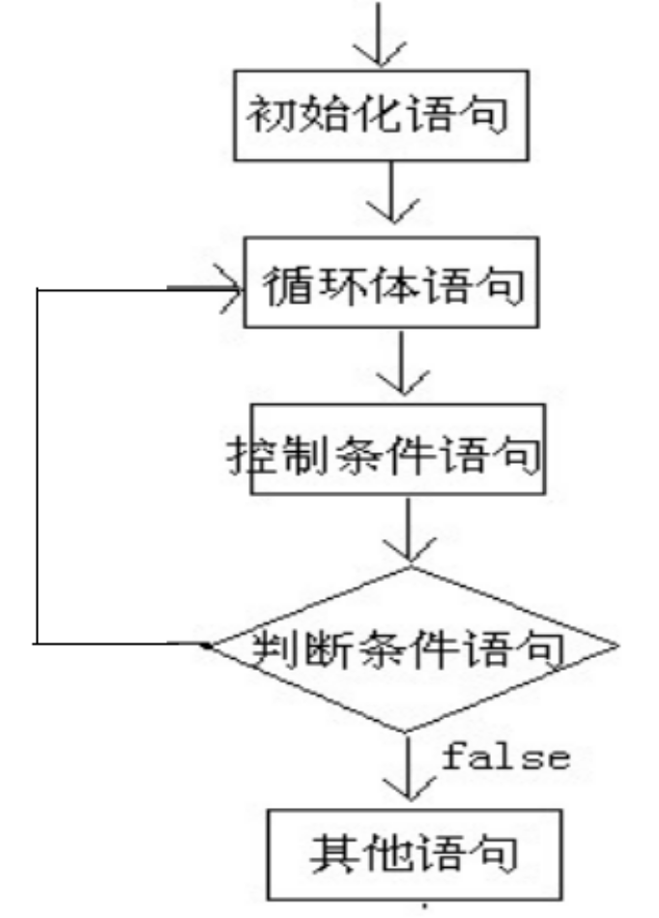
do…while循环语句格式图解

Slide 69
三种循环语句区别及注意事项
使用场景：
  do...while循环语句体至少会执行一次
  for循环和while循环只有在条件成立的时候才会执行循环语句体
推荐使用：
  对固定范围内的循环推荐使用for
  对未知的范围内的循环推荐使用while
  对至少需要执行一次循环语句体的推荐使用do...while
  如下代码是死循环
    while(true){}
    for(;;){}

Slide 70
循环结构(循环嵌套使用)
1.请输出一个4行5列的星星(*)图案
2.在控制台输出九九乘法表
1x1=1
1x2=2 2x2=4
1x3=3 2x3=6 3x3=9
1x4=4 2x4=8 3x4=12 4x4=16
1x5=5 2x5=10 3x5=15 4x5=20 5x5=25
1x6=6 2x6=12 3x6=18 4x6=24 5x6=30 6x6=36
1x7=7 2x7=14 3x7=21 4x7=28 5x7=35 6x7=42 7x7=49
1x8=8 2x8=16 3x8=24 4x8=32 5x8=40 6x8=48 7x8=56 8x8=64
1x9=9 2x9=18 3x9=27 4x9=36 5x9=45 6x9=54 7x9=63 8x9=72 9x9=81

Slide 71
跳转控制语句
学到现在为止，我想在循环过程中达到某一条件的时候就结束循环，怎么实现呢？为了实现这个需求Java就提供了break，continue和return来实现控制语句的跳转和中断。
break 中断
continue 继续
return 返回

Slide 72
跳转控制语句(break)
break的作用：
  跳出单层循环
break的使用场景：
  在选择结构switch语句中
  在循环语句中
  离开使用场景的存在没有任何意义

Slide 73
跳转控制语句(continue)
continue的作用：
    continue 退出本次循环
continue的使用场景：
  在循环语句中
  离开使用场景的存在是没有意义的

Slide 74
跳转控制语句(return)
return关键字不是为了跳转出循环体，更常用的功能是结束一个方法，也就是退出一个方法。跳转到上层调用的方法。
演示案例：
  结束循环其实是结束了main方法

Slide 75
循环语句结合break的练习
小娟的妈妈每天给她3元钱，她都会存起来，但是，每当这一天的天数是存钱的第6天或者6的倍数的话，她都会花去5元钱，请问，经过多少天，小娟才可以存到100元钱。

